Slide 1
ЕСТЬ ИМЕНА, И
ЕСТЬ ТАКИЕ ДАТЫ
Федеральное государственное бюджетное образовательное учреждение
высшего образования
«Новосибирский государственный медицинский университет»
Министерства здравоохранения Российской Федерации
(ФГБОУ ВО НГМУ Минздрава России)
Библиотека
Учёные НГМИ-НГМА-НГМУ – юбиляры 2025 года
Новосибирск, 2025

Slide 2

ЧЕЛОВЕК ЖИВ,
ПОКА ЖИВА
ПАМЯТЬ О НЁМ…

Slide 3
Помним. Славим. Гордимся.
В 2025 году НГМУ отмечает 90 лет со дня своего основания. Главное в истории развития университета - это люди, которые отдали свои знания, умения, опыт, душу своей профессии.
Данная презентация посвящена ученым -юбилярам 2025 года, стоявших у истоков становления вуза.

Slide 4
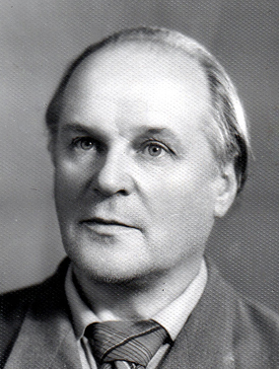
Власенко Николай Михайлович
120 лет со дня рождения
Уроженец Иркутской губернии. Окончил Иркутский государственный университет по естественному отделению педагогического факультета (узкая специальность «Зоология беспозвоночных» и «Биология»). С 1936 г. по 1970 г. заведовал кафедрой медицинской биологии НГМИ. Изучал вопросы
эпидемиологии и профилактики малярии, эволюции природного клещевого энцефалита, цитогенетики человека. Проводил оригинальные исследования в области цитогенетики. Звание профессора присвоено в 1959 году. Является автором около 40 научных трудов. В 1953 году Власенко Н. М. награжден орденом Трудового Красного Знамени.
ВЛАСЕНКО
Николай
Михайлович
(1905-2002 гг.)

Slide 5
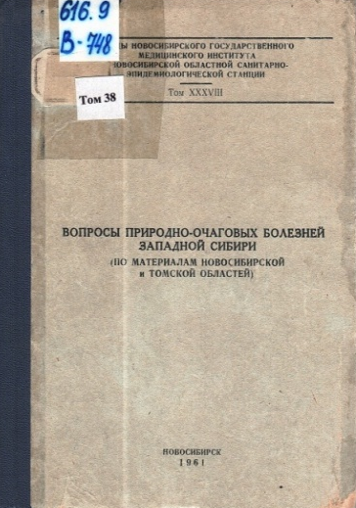

Издания из фонда библиотеки НГМУ
  Власенко, Н. М. Эпидемиологическая характеристика
  Новосибирского городского и смежных сельских антропургических
  очагов клещевого энцефалита / Н. М. Власенко, Е. Г. Филиппова // Вопросы природноочаговых болезней Западной Сибири: (по материалам Новосибирской и Томской областей) :
  научные труды НГМИ. - Новосибирск, 1961. - Т. 38. - С. 5-11.
Власенко, Н. М. О предпосылках заболеваемости клещевым энцефалитом в "затухших" очагах клещевого энцефалита / Н. М. Власенко, Г. К. Лозингер, И. С. Третьякова // Вопросы медицинской географии Западной Сибири. - Новосибирск, 1967. - С. 26-27.

Slide 6
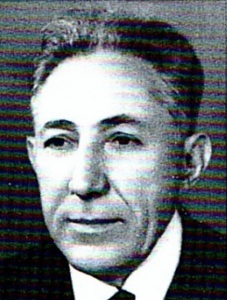
Гельфман Александр Евгеньевич
120 лет со дня рождения
Родился в г.Томске. Окончил медицинский факультет Томского университета. С 1937 г. работал в НГМИ на кафедре пропедевтики внутренних болезней, сначала ассистентом, потом доцентом. Разработал новый метод гастрохромоскопии с косвенным определением красителя в желудочном соке и внедрил его в клиническую практику. Предложил новую классификацию хронического гастрита. 1945-1946 гг. - начальник эвакогоспиталя в городе Искитиме. С 1955 г. по 1974 г. заведовал кафедрой пропедевтики внутренних болезней лечебного факультета НГМИ. В 1967 году присвоено ученое звание профессора. Является автором 300 научных работ. Награжден многочисленными медалями, имел нагрудный знак «Отличнику здравоохранения».
ГЕЛЬФМАН
Александр
Евгеньевич
(1905-1991 гг.)

Slide 7
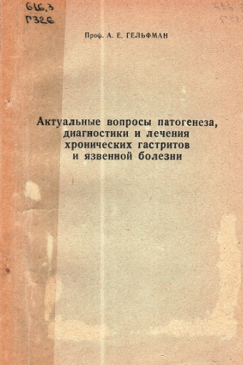
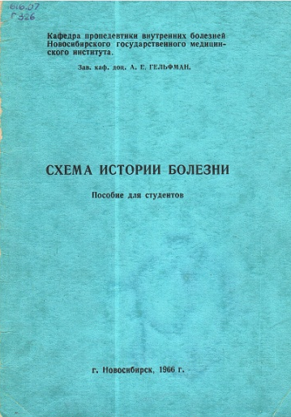
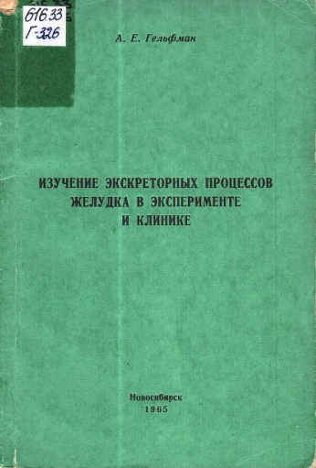
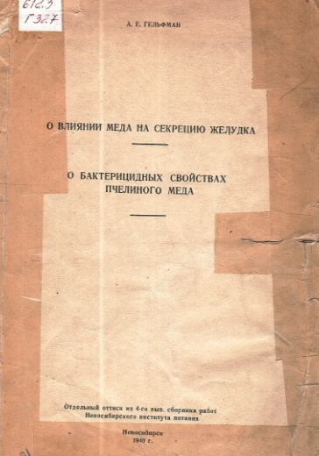
Издания из фонда библиотеки НГМУ
  Гельфман, А. Е. Актуальные вопросы патогенеза, диагностика и лечения хронических гастритов и язвенной болезни / А. Е. Гельфман. - Новосибирск : [б. и.], 1988. - 328 с.
Гельфман, А. Е. Схема истории болезни : пособие / А. Е. Гельфман ; Новосибирский государственный медицинский институт. - Новосибирск : [б. и.], 1966. - 14 с.
  Гельфман, А. Е. Изучение экскреторных процессов желудка в эксперименте и клинике / А. Е. Гельфман. - Новосибирск : б.и., 1965. - 293 с.
  Гельфман, А. Е. О влиянии меда на секрецию желудка. О бактерицидных свойствах пчелиного меда : отдельный оттиск из 4-го вып. сборника работ Новосибирского института питания / А. Е. Гельфман. - Новосибирск : [б. и.], 1940. - 63-94 с.

Slide 8
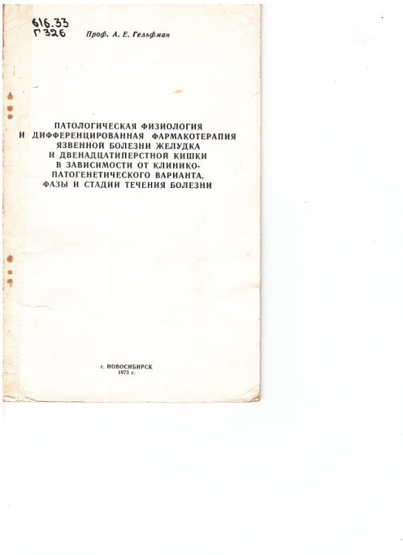
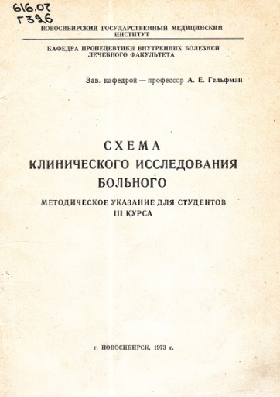
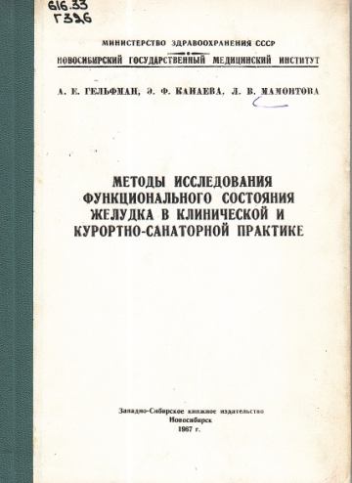
Издания из фонда библиотеки НГМУ
  Гельфман, А. Е. Патологическая физиология и дифференцированная
  фармакотерапия язвенной болезни желудка и двенадцатиперстной
  кишки в зависимости от клинико-патогенетического варианта, фазы и
  стадии течения болезни / А. Е. Гельфман. - Новосибирск : б.и., 1973. -
  160 с.
  Гельфман, А. Е. Схема клинического исследования
  больного : методическое указание / А. Е. Гельфман ;
  Новосибирский государственный медицинский
  институт. - 2-е изд. - Новосибирск : [б. и.], 1973. - 22 с.
  Гельфман, А. Е. Методы исследования функционального состояния желудка в клинической и курортно-санаторной практике / А. Е. Гельфман, Э. Ф. Канаева, Л. В. Мамонтова. - Новосибирск : Западно-Сибирское кн.изд-во, 1967. - 66 с.

Slide 9
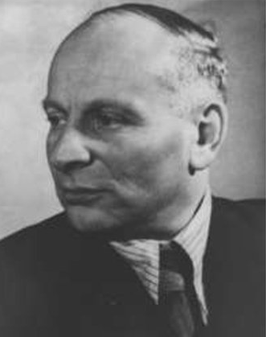
Гинецинский Александр Григорьевич
130 лет со дня рождения
Родился в г. Великий Устюг Вологодской губернии. Окончил 1-й Ленинградский медицинский институт. С 1951 по 1955 гг. учёный-физиолог занимал должность заведующего кафедрой нормальной физиологии НГМИ. Профессор А. Г. Гинецинский по праву считается организатором научной физиологической школы в НГМИ. Занесён в галерею почетных профессоров НГМИ. Является автором более 120 статей и 2 монографий, соавтор 2 учебников.
Награжден орденом Трудового Красного Знамени, а также медалью «За доблестный труд в годы Великой Отечественной войны».
ГИНЕЦИНСКИЙ
Александр
Григорьевич
(1895-1962 гг.)

Slide 10
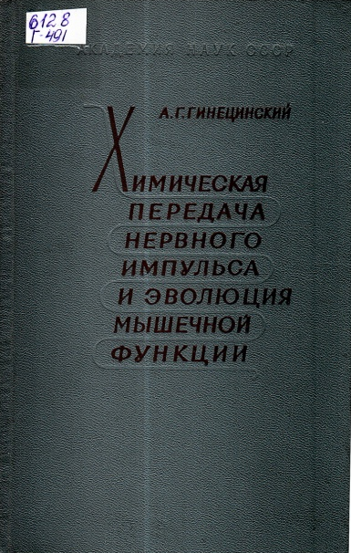
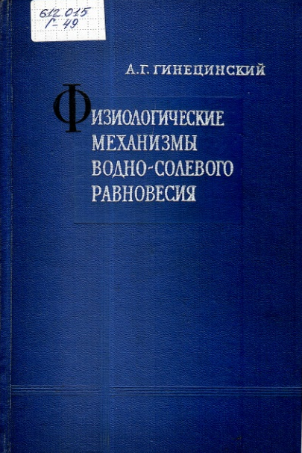
Издания из фонда библиотеки НГМУ
Гинецинский, А. Г. Химическая передача нервного
импульса и эволюция мышечной функции /
А. Г. Гинецинский ; Академия наук CССР, Институт
эволюционной физиологии и биохимии им. И. М. Сеченова. –
Л. : Наука, 1970. - 204 с.
Гинецинский, А. Г. Физиологические механизмы
водно-солевого равновесия / А. Г. Гинецинский ;
Академия наук CССР. Институт эволюционной
физиологии и биохимии им.И.М.Сеченова. - М. ; Л. :
Издательство Академии наук СССР, 1963. - 427 с.

Slide 11
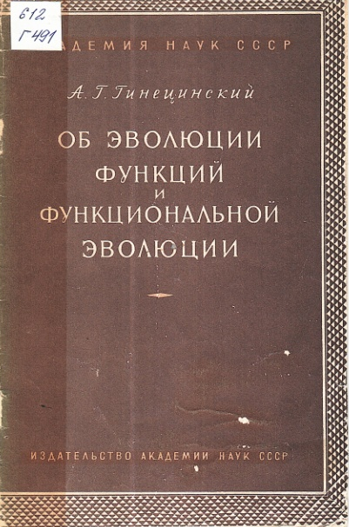

Издания из фонда библиотеки НГМУ
Гинецинский, А. Г. Об эволюции функций и функциональной
эволюции / А. Г. Гинецинский ; Академия наук CССР, Институт
эволюционной физиологии им.И.М.Сеченова. - М. ; Л. :
Издательство Академии наук СССР, 1961. - 24 с.
Гинецинский, А. Г. Основы физиологии человека и
животных / А. Г. Гинецинский, А. В. Лебединский. - Л. :
Медгиз, 1947. - 746 с.

Slide 12
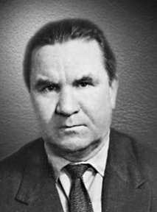
Палкин Борис Николаевич
110 лет со дня рождения
Уроженец Астраханской области. Медицинское образование получил в два этапа: начал в Ленинградской Военно-медицинской академии им. Кирова, а завершил (после ВО войны) во 2-ом Московском медицинском институте. Профессор, специалист в области организации здравоохранения и истории медицины. Научные интересы были посвящены изучению истории российских госпитальных школ XVIII века. С 1961 по 1971 гг. заведовал кафедрой организации здравоохранения и
истории медицины НГМИ. Является автором многочисленных научных работ по истории медицины, организации здравоохранения. Участник ВО войны. Награждён: орденом Отечественной войны, орденом Красной Звезды, многочисленными медалями.
ПАЛКИН
Борис
Николаевич
(1915-1987 гг.)

Slide 13


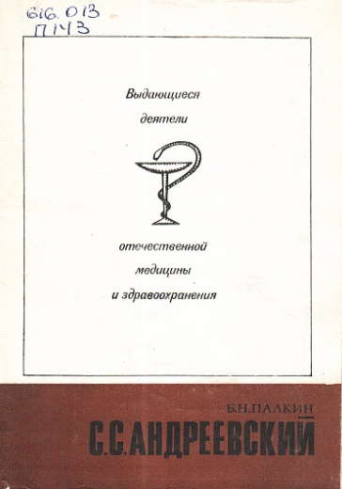
Издания из фонда библиотеки НГМУ
  Палкин, Б. Н. Влияние некоторых социально-экономических
  факторов на исход беременности женщин Горно-Алтайской
  автономной области / Б. Н. Палкин, П. М. Сидорова //
  Вопросы медицинской географии Западной Сибири. –
  Новосибирск, 1970. - Вып. 2. - С. 48-56.
  Палкин, Б. Н. Русские госпитальные школы XVIII века
  и их воспитанники / Б. Н. Палкин. - М. : Медгиз, 1959. - 272 с.
Палкин, Б. Н. С.С. Андреевский (1760-1818) / Б. Н. Палкин. –
М. : Медицина, 1986. - 64 с.

Slide 14
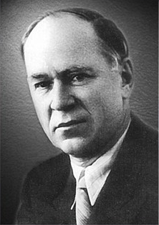
Проскуряков Сергей Анатольевич
130 лет со дня рождения
Уроженец Курской области. Окончил медицинский Факультет Томского университета. Профессор. Отличник здравоохранения СССР. Заведовал кафедрой лор-болезней Новосибирского ГИДУВа (1934-1954 гг.), также организатор и заведующий одноименной кафедры НГМИ (1938-1971 гг.). В 1946 году присвоено ученое звание профессора. Автор новых методов пластических операций на органах верхних дыхательных путей и слуха. В годы ВО войны был ведущим отоларингологом всех госпиталей города. Является автором более 100 научных работ, в том числе 3 монографий. Награжден орденом Трудового Красного Знамени, нагрудным знаком Отличник здравоохранения, медалью «За Победу над Германией в Великой Отечественной войне 1941-1945 гг.»
ПРОСКУРЯКОВ
Сергей
Анатольевич
(1895-1972 гг.)

Slide 15

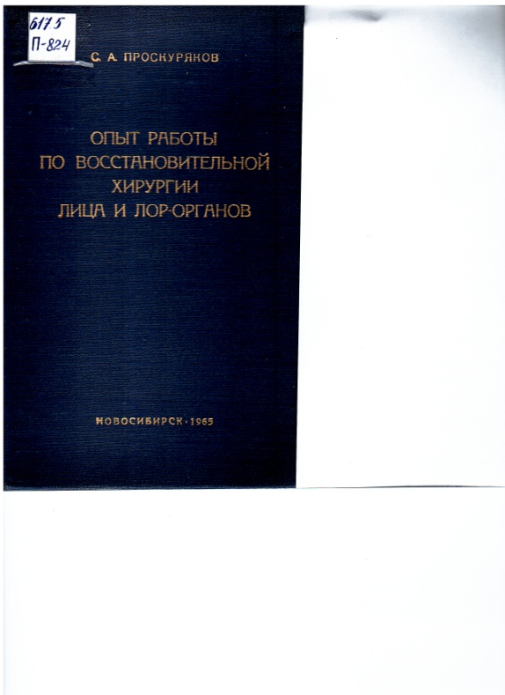
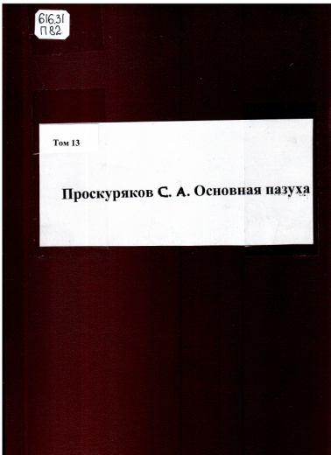
Издания из фонда библиотеки НГМУ
  Проскуряков, С. А. Восстановительные операции носа,
  горла, уха / С. А. Проскуряков. - [Б. м.] : Новосибгиз,
  1947. - 408 с.
  Проскуряков, С. А. Опыт работы по восстановительной
  хирургии лица и лор-органов / С. А. Проскуряков ;
  Новосибирский государственный медицинский институт. –
  Новосибирск : Западно-Сибирское книжное издательство,
  1965. - 200 с.
Проскуряков, С. А. Основная пазуха. Анатомическое и клиническое наблюдение : диссертация на степень доктора медицины / С. А. Проскуряков. - Новосибирск : [б. и.], 1939. - 202 с. - (Труды Новосибирского государственного медицинского института ; т. 13)

Slide 16
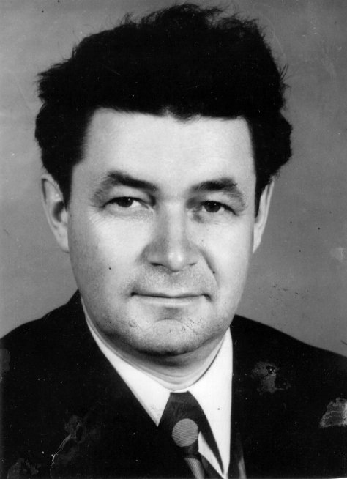
Рабинович Самуил Семёнович
90 лет со дня рождения
Родился в г. Харькове. Окончил Новосибирский государственный медицинский институт. Профессор, доктор медицинских наук, врач-нейрохирург. Занимался научной и учебно-педагогической деятельностью в НГМУ, совмещая ее с хирургической практикой в клиниках Новосибирска. С 2007 года занимался научной и преподавательской деятельностью в НИИТО в качестве главного научного сотрудника.
С 1998 года – профессор кафедры травматологии, ортопедии и экстремальной медицины НГМА. Является автором 148 научных работ и 12 методических рекомендаций, 6 патентов , 2 монографий. Награждён орденом Знак Почета, нагрудным знаком Отличник здравоохранения .
РАБИНОВИЧ
Самуил
Семёнович
(1935-2020 гг.)

Slide 17
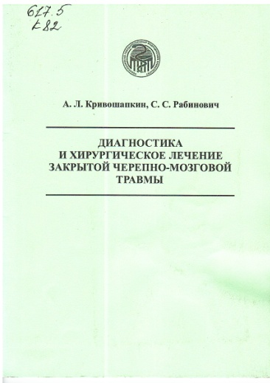

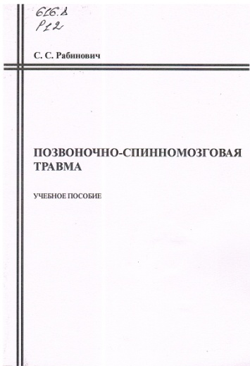
Издания из фонда библиотеки НГМУ
  Кривошапкин, А. Л. Диагностика и хирургическое лечение закрытой черепно-мозговой травмы : учебное пособие / А. Л. Кривошапкин, С. С. Рабинович ; Новосибирский государственный медицинский университет. - Новосибирск : Сибмедиздат НГМУ, 2009. - 45 с.
Военно-полевая хирургия и медицина катастроф : учебное пособие / Н. Г. Колосов, И. Ю. Юдаев, С.С. Рабинович [и др.] ; Новосибирская государственная медицинская академия. - Новосибирск : Сибмедиздат НГМА, 2005. - 158 с.
  Рабинович, С. С. Позвоночно-спинномозговая травма : учебное пособие / С. С. Рабинович ; Новосибирский государственный медицинский университет. - Новосибирск : Сибмедиздат НГМУ, 2009. - 40 с.

Slide 18

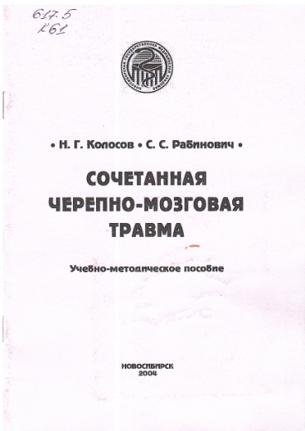
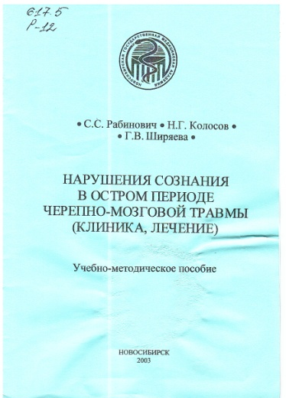
Издания из фонда библиотеки НГМУ
Адаптационные механизмы и патогенез травм головного мозга / Академия наук СССР. Сибирское отделение, Новосибирский институт биоорганической химии ; ред. К. И. Харитонова. - Новосибирск : Наука, 1987. - 89 с.
  Колосов, Н. Г. Сочетанная черепно-мозговая травма :
  учебно-метод.пособие / Н. Г. Колосов, С. С. Рабинович ;
  Новосибирская государственная медицинская академия. -
  Новосибирск : Сибмедиздат НГМУ, 2004. - 16 с.
  Рабинович, С. С. Нарушения сознания в остром периоде
  черепно-мозговой травмы: клиника, лечение :
  учебно-метод. пособие / С. С. Рабинович, Н. Г. Колосов,
  Г. В. Ширяева ; Новосибирская государственная
  медицинская академия. - Новосибирск : [б. и.], 2003. - 8 с.

Slide 19
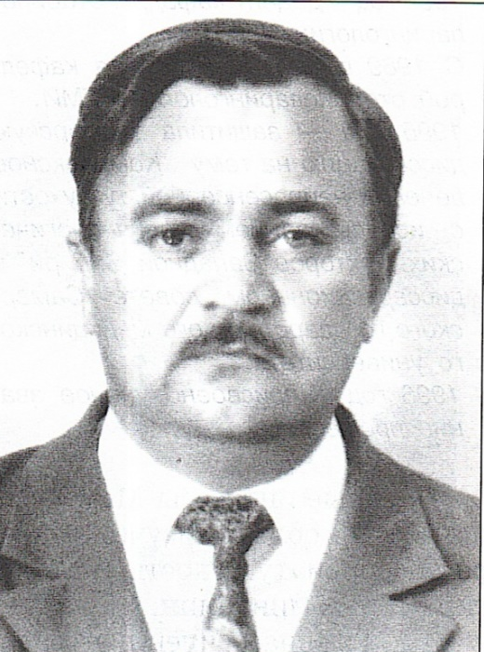
Савинский Геннадий Андреевич
90 лет со дня рождения
Родился в г. Пятигорске. Окончил с отличием Ташкентский медицинский институт. С 1972 г. по 1983 г. – заведующий кафедрой хирургических болезней педиатрического факультета НГМИ. В 1975 году присвоено учёное звание профессора. Научные интересы связаны с сердечно-сосудистой хирургией: хирургическое лечение врожденных и приобретенных пороков сердца, лечение артериальной гипертензии вазоренального и эндокринного генеза, хирургическое лечение нарушений сердечного ритма, хирургия тромбоэмболических заболеваний артерий, лечение острых и хронических окклюзий магистральных вен. Является автором более 100 научных работ.
САВИНСКИЙ
Геннадий
Андреевич
(1935-?гг.)

Slide 20
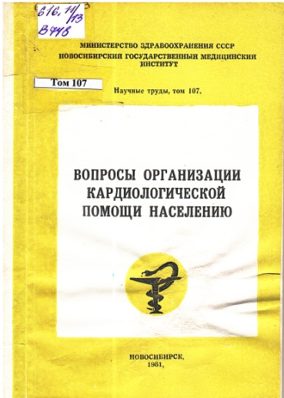
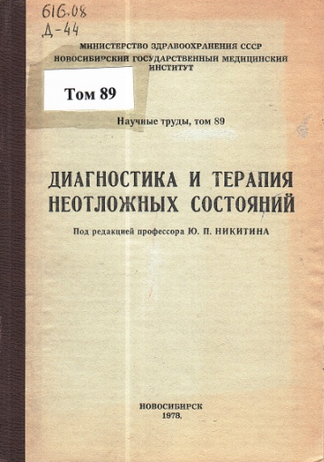
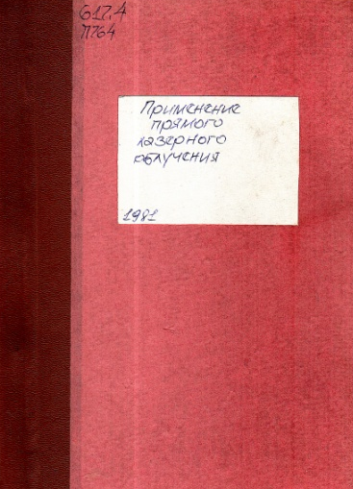
Издания из фонда библиотеки НГМУ
  Савинский, Г. А. Нагноительные осложнения при имплантации ритмоводителя сердца, их профилактика и лечение / Г. А. Савинский, А. И. Мосунов // Вопросы организации кардиологической помощи населению : научные труды НГМИ. - Новосибирск, 1981. - Т. 107. - С. 61-62.
  Савинский, Г. А. Ургентная лекарственная и оперативная
  помощь при поперечных блокадах сердца / Г. А. Савинский, А. И. Мосунов, В. М. Чуяшов //Диагностика и терапия неотложных состояний : научные труды НГМИ. -
  Новосибирск, 1978. - Т. 89. - С. 34-37.
  Савинский, Г. А. Действие лазерного облучения при экспериментальном остром панкреатите / Г. А. Савинский // Применение прямого лазерного облучения в эксперименте и клинической кардиохирургии : сборник научных трудов. - Новосибирск, 1981. - С. 121-125.

Slide 21


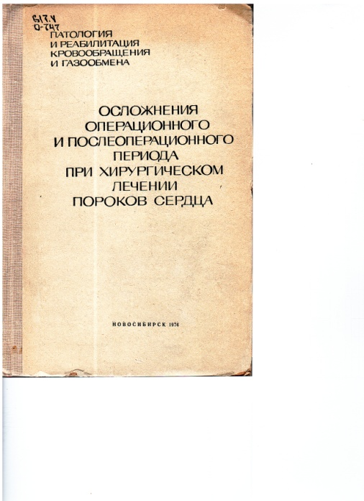
Издания из фонда библиотеки НГМУ
Сравнительная характеристика методов обезболивания при операциях на симпатико-адреналовой системе по поводу гипертонической болезни / А. К. Ровина , В. П. Мицкий, Г. А. Савинский [и др.] // Гипотермическая защита в кардиохирургии : сборник научных трудов. - Новосибирск, 1980. - Ч. 2. - С. 286-287.
  Савинский, Г. А. К вопросу о хирургическом лечении
  гипертонической болезни / Г. А. Савинский, Б. В. Мыц //
  Микроциркуляция и вопросы клинической ангиологии :
  научные труды НГМИ. - Новосибирск, 1979. - Т. 99. - С. 98-101.
  Савинский, Г. А. Профилактика тампонады сердца и гнойных осложнений при имплантации электрокардиостимулятора методом внутрибрюшинного дренирования полости перикарда / Г. А. Савинский, А. И. Мосунов // Осложнения операционного и послеоперационного периода при хирургическом лечении пороков сердца. - Новосибирск, 1974. - С. 276-277.

Slide 22
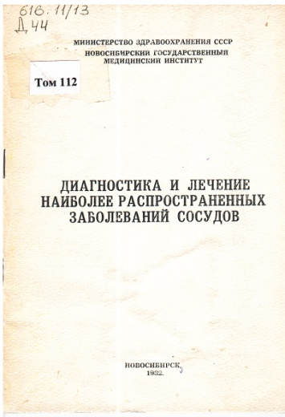
Издания из фонда библиотеки НГМУ
Диагностика и тактика при тромбоэмболиях магистральных артерий / Г. А. Савинский , В. М. Чуяшов, В. И. Стребков [и др.] // Диагностика и терапия неотложных состояний : научные труды НГМИ. - Новосибирск, 1978. - Т. 89. - С. 54-57.

Slide 23
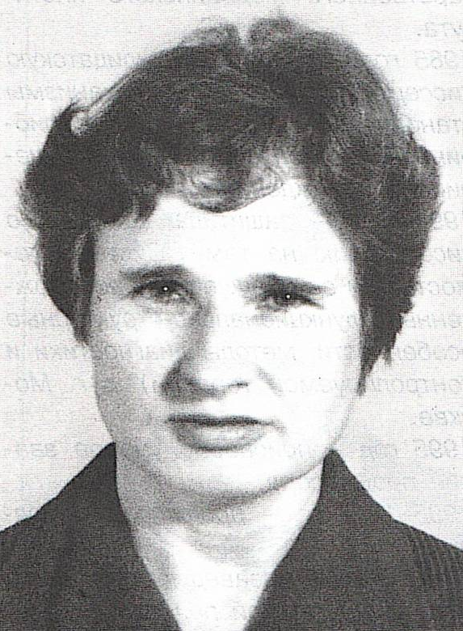
Чевагина Надежда Николаевна
90 лет со дня рождения
Уроженка Алтайского края. Окончила биологический факультет Томского университета. С 1965 года по 1973 год работала в должности ассистента, а затем до 1989 года в качестве доцента на кафедре нормальной анатомии НГМИ. Основное научное направление – функциональная анатомия лимфатической системы при нарушении иннервации. С 1989 по 1997 год заведовала кафедрой нормальной анатомии НГМИ. В 1991 году присвоено ученое звание профессора. Профессор Чевагина Н.Н. является автором 34 научных работ. Награждена медалью «Ветеран труда».
ЧЕВАГИНА
Надежда
Николаевна
(1935-? гг.)

Slide 24
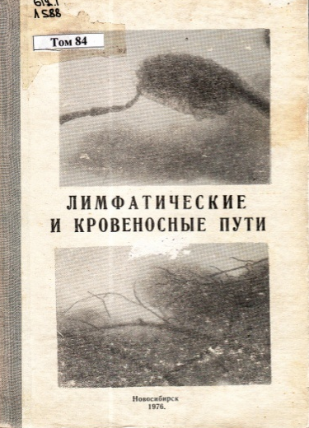
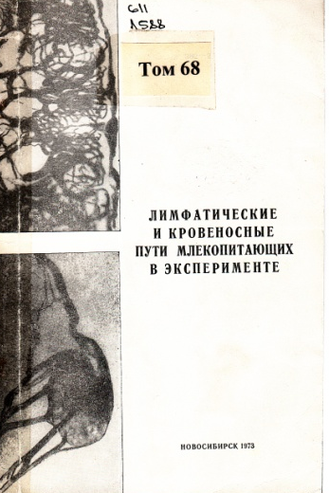
Издания из фонда библиотеки НГМУ
  Чевагина, Н. Н. Ангиоархитектоника подколенного лимфоузла
  собаки в условиях дифференциальной конечности / Н. Н. Чевагина,
  Е. Ю. Склянова // Лимфатические и кровеносные пути
  (микроциркуляция в эксперименте и клинике) : научные труды
  НГМИ. - Новосибирск, 1976. - Т. 84. - С. 188-189.
  Чевагина, Н. Н. Ангиоархитектоника подколенных лимфоузлов
  собаки в условиях денервации конечности / Н. Н. Чевагина // Лимфатические и кровеносные пути млекопитающих в
  эксперименте : научные труды НГМИ. - Новосибирск, 1973. -
  Т. 68. - С. 127-129.

Slide 25

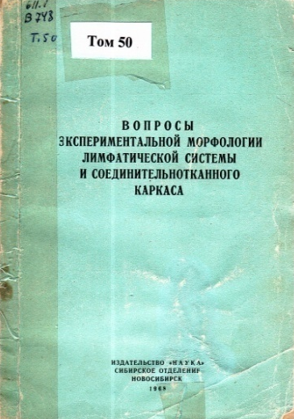

Издания из фонда библиотеки НГМУ
  Чевагина, Н. Н. Морфометрическая характеристика лимфатических узлов после повреждения симпатической иннервации / Н. Н. Чевагина // Проблемы функциональной лимфологии : тезисы докладов Всесоюзной конференции. - Новосибирск, 1982. - С. 204-206.
  Чевагина, Н. Н. Структурные преобразования в
  подколенных лимфоузлах у собак после денервации
  конечности / Н. Н. Чевагина // Вопросы
  экспериментальной морфологии лимфатической
  системы и соединительнотканного каркаса : научные
  труды НГМИ. - Новосибирск, 1968. - Т. 50. - С. 118-122.
Лимфатические сосуды конечностей до и после симпатэктомии / Б. А. Полянский, Ю. И. Бородин, Н.Н. Чевагина [и др.] // Микроциркуляция и вопросы сосудистой патологии : научные труды НГМИ. - Новосибирск, 1969. - Т. 51. - С. 53-58.

Slide 26
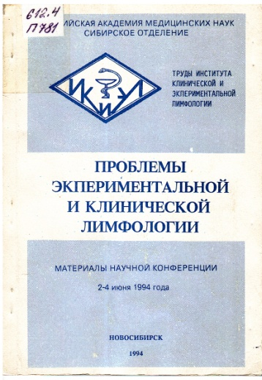
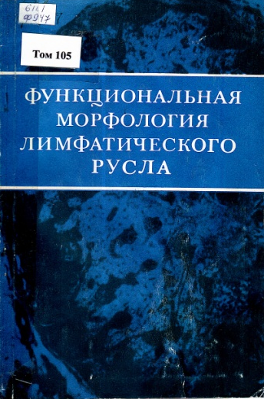
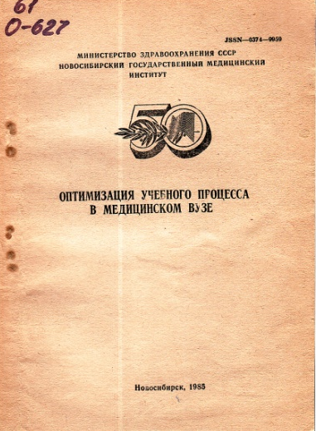
Издания из фонда библиотеки НГМУ
  Чевагина, Н. Н. Структурно-нейромедиаторные основы реакции лимфатических узлов на экспериментальное воздействие / Н. Н. Чевагина, В. А. Изранов // Проблемы эспериментальной и
  клинической лимфологии : труды института клинической и экспериментальной лимфологии. – Новосибирск, 1994. - Т. 2. - С. 145.
  Чевагина, Н. Н. Транспортная функция
  дифференцированных лимфатических узлов /
  Н. Н. Чевагина // Функциональная морфология лимфатического русла : научные труды НГМИ. –
  Новосибирск, 1981. - Т. 105. - С. 16-18.
Первооснова медицины / П. М. Трясучев, Ю. И. Бородин, Н. Н. Чевагина [и др.] // Оптимизация учебного процесса в медицинском вузе. - Новосибирск, 1985. - С. 135-137.

Slide 27
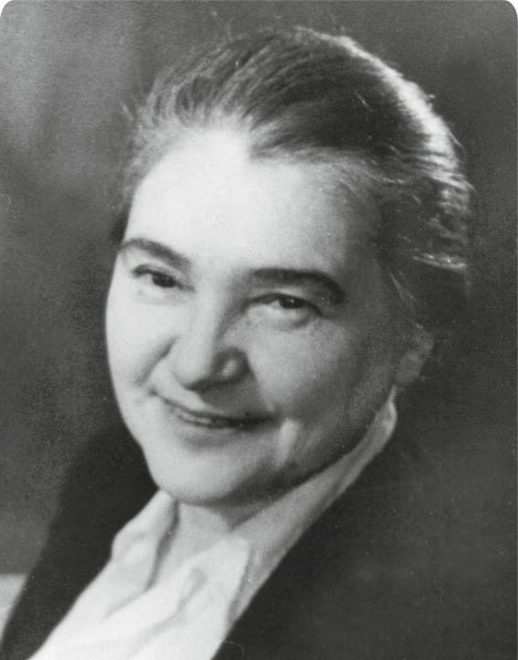
Шамовская Эсфирь Зеликовна
130 лет со дня рождения
Родилась в г. Новосибирске. Окончила Харьковский женский медицинский институт и вернулась в город Новосибирск. Организатор неврологической службы в Новосибирске. В годы ВО войны заведовала нейрохирургическим отделением областного эвакогоспиталя. Разрабатывала способы лечения осложнений при черепно-мозговых травмах, изучала поражения нервной системы при остром лейкозе и клещевом энцефалите. Преподавала на
кафедре нервных болезней НГМИ (1951-1975 гг.). Доцент. Награждена медалями, в том числе медалью «За победу над Германией в Великой Отечественной войне 1941–1945 гг.»
ШАМОВСКАЯ
Эсфирь
Зеликовна
(1895-1992 гг.)

Slide 28
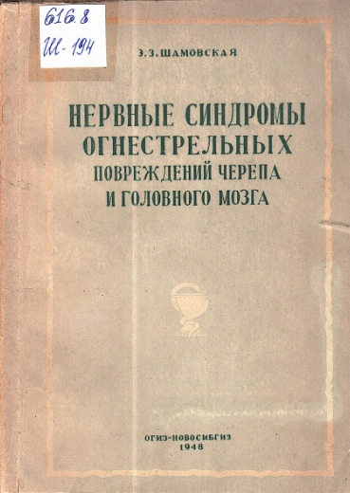
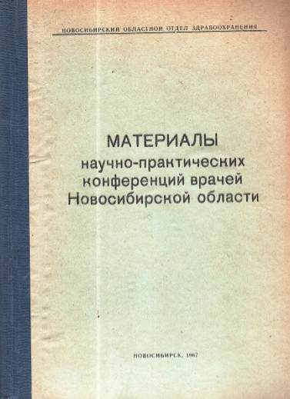
Издания из фонда библиотеки НГМУ
Шамовская, Э. З. Нервные синдромы огнестрельных повреждений черепа и головного мозга / Э. З. Шамовская. – Новосибирск : Новосибгиз, 1948. - 128 с. : ил.
  Шамовская, Э. З. Заболеваемость клещевым энцефалитом в
  Новосибирской области и некоторые вопросы его диагностики и
  лечения / Э. З. Шамовская, Л. А. Митрохина, Е. Е. Щеглова //
  Материалы научно-практической конференции врачей
  Новосибирской области. - Новосибирск, 1967. - С. 306-312.

Slide 29
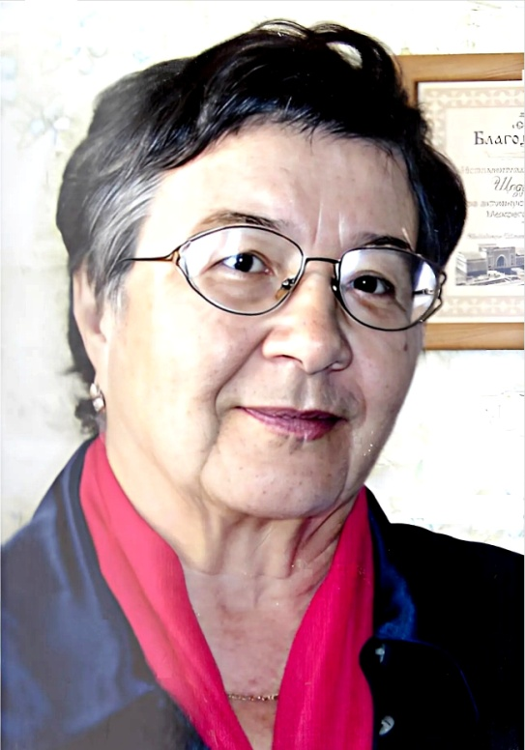
Щедрина Анна Григорьевна
90 лет со дня рождения
Родилась в городе Тобольске Тюменской области. Окончила лечебный факультет Омского государственного медицинского института им. М.И. Калинина. С 1970 по 1973 гг. — ассистент кафедры физвоспитания НГМИ. С 1973 по 1998 гг. заведовала кафедрой лечебной физкультуры и врачебного контроля НГМИ. В 1985 году присвоено ученое звание профессора. Доктор медицинских наук, профессор. Член-корреспондент Сибирского отделения академии наук высшей школы (специальность — физическая культура) академик Международной академии интегративной антропологии, член Учёного совета по защите диссертаций (Анатомия). Отличник здравоохранения, заслуженный работник высшей школы РФ. Является автором более 200 научных работ.
ЩЕДРИНА
Анна
Григорьевна
(1935-2020 гг.)

Slide 30


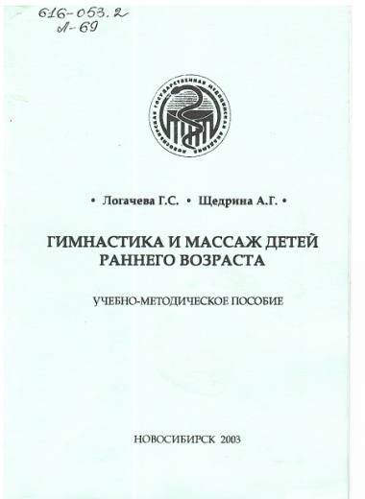
Издания из фонда библиотеки НГМУ
  Щедрина, А. Г. Педология - наука о детстве как фундаментальная
  основа валеологии и педагогики : лекция / А. Г. Щедрина ;
  Министерство здравоохранения и медицинской промышленности РФ,
  Новосибирский медицинский институт, Управление здравоохранением
  Новосибирской области. - Новосибирск : [б. и.], 1996. - 44 с.
  Щедрина, А. Г. Педология - наука о детстве в формировании здорового образа жизни /
  А. Г. Щедрина ; Новосибирский государственный медицинский университет. – Новосибирск : [б. и.], 2010. - 220 с.
  Логачева, Г. С. Гимнастика и массаж детей раннего возраста :
  учебно-метод.пособие для студ.и практ. врачей / Г. С. Логачева, А. Г. Щедрина ; Новосибирская государственная медицинская академия. – Новосибирск : НГМА, 2003. - 24 с.

Slide 31
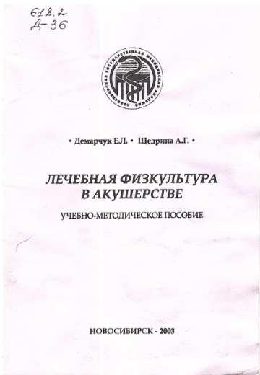

Издания из фонда библиотеки НГМУ
Демарчук, Е. Л. Лечебная физкультура в акушерстве : учебное пособие для студ., врачей и инструкторов по лечебной физкультуре / Е. Л. Демарчук, А. Г. Щедрина ; Новосибирская государственная медицинская академия. - Новосибирск : НГМА, 2003. - 36 с.
  Логачева, Г. С. Лечебная физкультура при заболеваниях
  органов дыхания : учебное пособие / Г. С. Логачева,
  А. Г. Щедрина ; Новосибирская государственная
  медицинская академия. - Новосибирск :
  Сибмедиздат НГМУ, 2004. - 68 с.

Slide 32



Издания из фонда библиотеки НГМУ
  Щедрина, А. Г. Научные основы формирования здорового
  образа жизни детей и подростков : монография / А. Г. Щедрина. -
  Новосибирск : Сибирский центр деловых технологий, 2014. - 223 с.
  Щедрина, А. Г. Онтогенез и теория здоровья:
  методологические аспекты / А. Г. Щедрина ;
  ред. Ю. И. Бородин ; Академия наук CССР.
  Сибирское отделение. - Новосибирск :
  Наука. Сибирское отделение, 1989. - 136 с.
Щедрина, А. Г. Онтогенез и теория здоровья: методологические аспекты / А. Г. Щедрина ; Новосибирская государственная медицинская академия. - Новосибирск : СО РАМН, 2003. - 164 с.

Slide 33

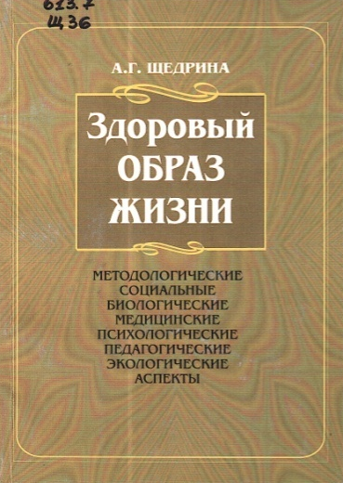

Издания из фонда библиотеки НГМУ
  Щедрина, А. Г. Понятие индивидуального здоровья – центральная
  проблема валеологии : лекция / А. Г. Щедрина ; Министерство
  здравоохранения России, Новосибирский медицинский институт,
  Управление здравоохранением Новосибирской области. -
  Новосибирск : [б. и.], 1996. - 48 с.
  Щедрина, А. Г. Здоровый образ жизни: методологические,
  социальные, биологические, медицинские, психологические,
  педагогические, экологические аспекты / А. Г. Щедрина ;
  Новосибирский государственный медицинский
  университет. - Новосибирск : Альфа-Виста, 2007. - 144 с.
  Щедрина, А. Г. Понятие и структура индивидуального здоровья - центральная проблема профилактической медицины и физического воспитания человека : учебно-методическое пособие / А. Г. Щедрина ; Новосибирский государственный медицинский университет. - Новосибирск : Сибмедиздат НГМУ, 2008. - 42 с.

Slide 34
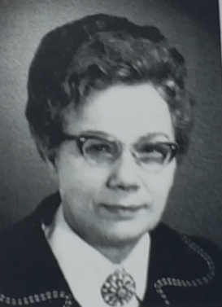
Щуцкая Екатерина Ивановна
110 лет со дня рождения
Родилась в г. Барнауле. С отличием окончила лечебный факультет Томского медицинского института. Внесла весомый вклад в изучение
туберкулинодиагностики в раннем выявлении
туберкулеза у детей, изучала оптимальные сроки
ревакцинации в эпидемически неблагополучных
районах. Организатор и первая заведующая
кафедрой туберкулёза НГМИ (1967-1989 гг.). Организатор пульмонологической службы (первой за Уралом) в Новосибирске.
Екатерина Ивановна – первая женщина-профессор-фтизиатр в Сибири. Является автором 182 научных работ. Награждена орденом Трудового Красного Знамени, нагрудным знаком Отличник здравоохранения, медалями.
ЩУЦКАЯ
Екатерина
Ивановна
(1915-1999 гг.)

Slide 35
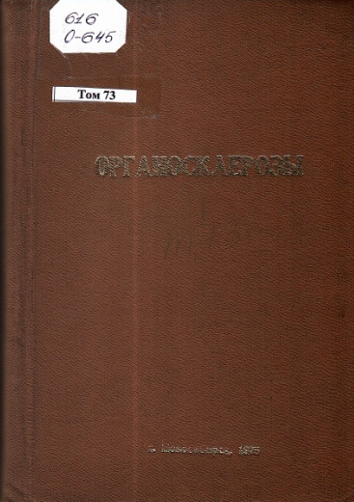
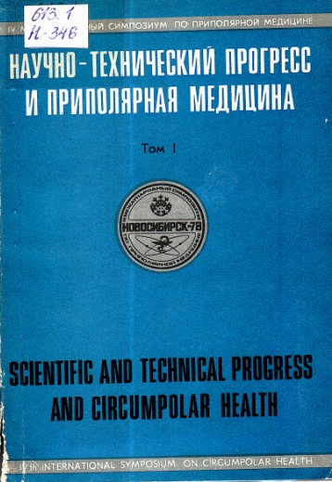
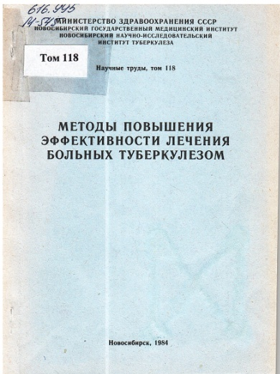
Издания из фонда библиотеки НГМУ
Клинико-рентгенологические особенности метатуберкулезных хронических пневмоний / Е. И. Щуцкая, Т. И. Дербикова, В. А. Журавлева, Р. М. Перельман // Органосклерозы: патогенез, клиника, терапия : научные труды НГМИ. - Новосибирск, 1975. - Т. 73. - С. 247-251.
Некоторые показатели заболеваемости и метаболизма у жителей Севера и Новосибирска / Ю. И. Бородин, Ю. П. Никитин, Г. Ф. Белов, Е. И. Щуцкая // Научно-технический прогресс и приполярная медицина : тезисы докладов 4-го Международного симпозиума по приполярной медицине. - Новосибирск, 1978. - Т. 1. - С. 264.
Методы повышения эффективности лечения больных туберкулезом / Министерство здравоохранения СССР, Новосибирский государственный медицинский институт, Новосибирский научно-исследовательский институт туберкулеза. - Новосибирск : РИО СО АМН СССР, 1984. - 100 с. - (Труды Новосибирского государственного медицинского института ; т. 118)

Slide 36
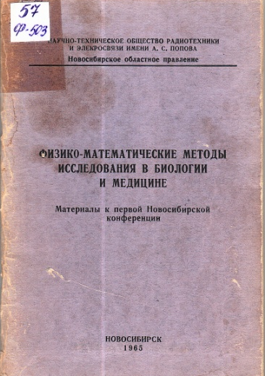
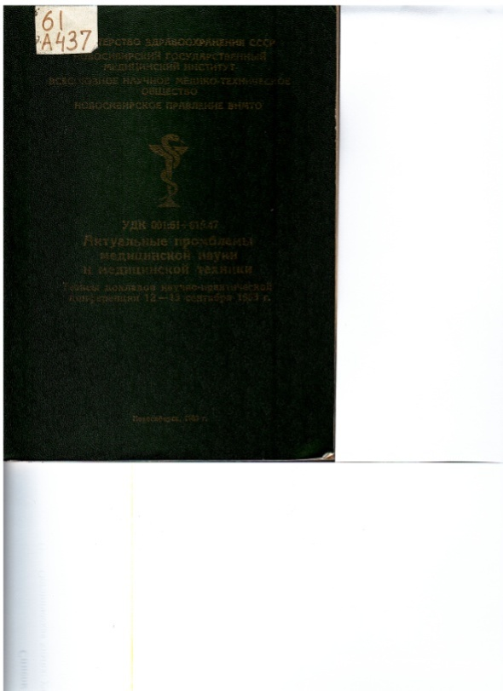

Издания из фонда библиотеки НГМУ
Выявление методом ТС специфических антител в сыворотке крови больных легочным туберкулезом с лекарственной аллергией / В. П. Казначеев, Е. И. Щуцкая, Э. Б. Фридман [и др.] // Физико-математические методы исследования в биологии и медицине. - Новосибирск, 1965. - С. 11-12.
УДК 57
Использование биофизических показателей в терапевтической клинике / Л. А. Куликова, Л. В. Мамонтова, Е. И. Щуцкая [и др.] // Актуальные проблемы медицинской науки и медицинской техники. - Новосибирск, 1983. - С. 79-80.
Значение подкожной туберкулиновой пробы в диагностике туберкулеза у детей и подростков / Е. И. Шуцкая Р. М. Перельман, П. И. Дербиков, Л. И. Гринева // Вопросы диагностики и хирургического лечения заболеваний легких и средостения : научные труды НГМИ. - Новосибирск, 1970. - Т. 55. - С. 31-34.

Slide 37
Хотелось бы закончить словами из стихотворения Елены Штерн «Учителя не умирают… Их души вечно будут жить!...» .
Наша задача сохранять память о тех , кто «учил лечить людей».

Slide 38
Перечисленные в презентации издания можно изучить в читальном зале научной библиотеки НГМУ, который находится по адресу ул. Залесского, 4.

Slide 39
Список источников
Время и люди (1935-2020): сохраняя традиции и созидая настоящее, стремимся в будущее! (к 85-летию НГМУ) : биография коллективная / Новосибирский государственный медицинский университет. – Новосибирск : ИПЦ НГМУ, 2020. – 512 с.
Ефремов, А. В. Ученые Новосибирского медицинского института в ХХ веке / А. В. Ефремов, В. Д. Новиков, А. Н. Евстропов ; Новосиб. гос. мед. академия. – Новосибирск : Издательство НГМА, 2001. – 265 с.
Победная весна : программа и материалы Новосибирской межвузовской научной конференции студентов и молодых ученых, посвященной 70-летию Победы в Великой Отечественной войне (1941-1945гг.) 8 мая 2015г. / Новосибирский государственный медицинский университет, Министерство здравоохранения Российской Федерации, Студенческое научное общество. - Новосибирск : Сибмедиздат НГМУ, 2015. - 99 с.
Новосибирский государственный медицинский университет : сайт. – Новосибирск, 1997. – URL: ngmu.ru (дата обращения : 20.05.2025). – Текст : электронный.
Электронная библиотечная система НГМУ : сайт. – Новосибирск, 1997. – URL: https://library.ngmu.ru/ (дата обращения : 20.05.2025). – Текст : электронный.

Slide 40

Спасибо
за
внимание!

